Slide 1
JavaFX Temelleri
Sahne Çizelgesi (Scene Graph), Yerleşim Panoları (Layout Panes), Uygulama Soyut Sınıfı ve İskeleti, Uygulama Sahnesi (Application Scene), GUI Olayları (GUI Events), Olay İşleme (Event Processing), Tuval Üzerine Çizim (Canvas Drawing), Resim Gösterme, Efektler ve Dönüşümler (Transforms)

Slide 2
JavaFX GUI Çerçevesi
Java GUI çerçevesi evrimi: AWT → Swing → JavaFX
JavaFX: dinamik görsel efektler içeren modern GUI’ler geliştirmeyi sağlar
En son versiyonu: JavaFX 8
javafx öneki içeren paketler içerisinde gerçekleştirilmiştir - Java 8’in parçası

Slide 3
Sahne alanı, Sahne ve Nod
Sahne alanı (Stage): bir grafiksel sahne için en üst seviye konteyner (top- level container)
Birincil sahne alanı (primary stage): Java çalışma ortamı tarafından sağlanır
Uygulama tarafından ek sahne alanları oluşturulabilir
Sahne(Scene): grafiksel bileşenlerin konteyneri.
Birden fazla sahne oluşturulabilir
Sahne alanında bir sahne gösterilebilir.
Nod (Node): sahneye eklenebilen grafiksel bileşenler

Slide 4
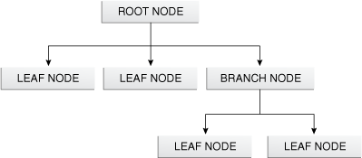
Sahne Grafiği (Scene Graph)
Sahne bir veya daha fazla nod içerir:
Örnekler: button, label, check box, vs.
Sahnedeki nodların kümesi bir ağaç yapısı oluşturur: sahne grafiği
Kök nod (root node): sahnedeki en üst seviye noddur
Üst veya dal nodları (parent or branch nodes):çocukları olan nodlardır
Yapraklar (leaves): çocukları olmayan nodlardır
Yerleşim Panoları (layout panes): çocuk nodların yerleştirilmesinden sorumlu üst nodlardır
Paket: javafx.scene.layout
Örnekler: FlowPane, GridPane, BorderPane, StackPane, Hbox, VBox

Slide 5
JavaFX Uygulamaları
javafx.application.Application soyut sınıfı
Kendi uygulamamızı geliştirmek için bu sınıftan bir alt sınıf oluşturmalıyız
Uygulama hayat döngüsü ile ilişkili metotlar:
void init()
Uygulama için gerekli ilk değer atamaları (initializations) için kullanılabilir
abstract void start(Stage primaryStage)
Soyut metot (tüm uygulamalar tarafından gerçekleştirilmelidir)
primaryStage: java çalışma ortamı tarafından oluşturulan birincil sahne alanı
Birincil sahne alanı için bir sahne oluşturmak için kullanılabilir
void stop()
Uygulama sonlandırıldığından yapılması gereken işlemler varsa bunlar için kullanılır

Slide 6
JavaFX Uygulamasının Çalıştırılması (1/4)
static void launch(String... args)
Uygulama alt sınıfından çağırılmalıdır
static void launch(Class<? extends Application> appClass, String... args)
Her hangi bir sınıftan çağırılabilir
JavaFX uygulaması gerçekleştirimi olarak appClass nesnesini kullanır

Slide 7
JavaFX Uygulamasının Çalıştırılması (2/4)
Çalıştırıcı iş parçacığı (launcher thread)
launch() metodunu çağıran iş parçacığı
JavaFX sahne alanları ve sahneleri bu iş parçacığı tarafından oluşturulamaz
Uygulama iş parçacığı (application thread)
JavaFX kütüphanesi tarafından oluşturulan iş parçacığı
Sahneler bu iş parçacığı tarafından tanımlanmalıdır ve
bu iş parçacığı tarafından değiştirilebilir

Slide 8
JavaFX Uygulamasının Çalıştırılması (3/4)
launch() metotları:
Application nesnesini oluştururlar ve onun init() metodunu çağırırlar
Uygulama iş parçacığını oluştururlar
Uygulama iş parçacığının sona ermesi için beklerler

Slide 9
JavaFX Uygulamasının Çalıştırılması (4/4)
Uygulama iş parçacığı:
Birincil sahne alanını oluşturur ve start() metodunu çağırır
Birincil sahne alanı, start() metoduna parametre olarak gönderilir
Uygulama sonlanana kadar GUI olaylarını işler
Platform.exit() çağırıldığında veya tüm uygulama pencereleri kapatıldığında sonlanır
stop() metodunu çağırır
launch() tipik olarak uygulamalardaki “static main()” metotları tarafından çağırılır

Slide 10
Uygulama İskeleti (1/3)
public class JavaFXSkeleton extends Application {
public static void main(String[] args) { System.out.println("Launching JavaFX application");
launch(args);
}
public void init() { System.out.println("init() method");
}
JavaFXSkeleton Projesi

Slide 11
Uygulama İskeleti (2/3)
public void start(Stage primaryStage) {
System.out.println("start() method");
primaryStage.setTitle("Hello World!"); primaryStage.show();
}
public void stop() { System.out.println("stop() method");
}
}
JavaFXSkeleton Projesi

Slide 12
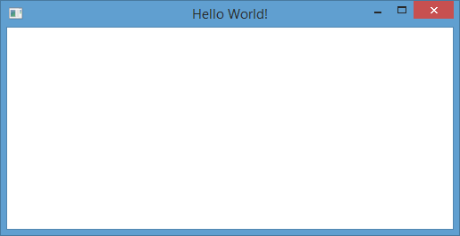
Uygulama İskeleti (3/3)
Konsol çıktısı:
Uygulama başlangıcında:
Launching JavaFX application init() method
start() method
Pencere kapatıldığında:
stop() method
JavaFXSkeleton Projesi

Slide 13
Uygulama Sahnesi (Application Scene)
Tipik olarak Application nesnesinin start() metodunda oluşturulur
Scene nesnesi hazırlandıktan sonra bir sahne alanına (Stage) atanır
void setScene(Scene scene): Stage sınıfındaki metot
Uygulama sahnesi bir kök noda (root node) ihtiyaç duyar
Sahne sınıfının yapıcısına paramere olarak gönderilir
Kök nod: sahnede üst nodu (parent node) olmayan tek noddur
Parent nodunun (Alt nodları olabilen Node) bir alt sınıfı olmalıdır
Sahne grafiğinde tüm diğer nodlar: Kök nodun alt nodlarıdır (çocuklarıdır)
Direk veya dolaylı alt nodlar

Slide 14

Sahne Örneği
public class SceneExample extends Application {
public void start(Stage primaryStage) { primaryStage.setTitle("Scene Example"); FlowPane rootNode = new FlowPane();
Label label = new Label("my label");
rootNode.getChildren().add(label); Scene scene = new Scene(rootNode); primaryStage.setScene(scene); primaryStage.show();
}
}
SceneExample Projesi

Slide 15
GUI Olayları
javafx.event.Event sınıfı
java.util.EventObject sınıfının alt sınıfı
Temel Java olayı fonksiyonlarını miras alır
Her bir olay, bir olay kaynağı ile ilişkilendirilir
Olay kaynağı getSource() metotu ile elde edilir
Olaylar EventHandler arayüzü gerçekleştirimleri ile işlenir
interface EventHandler<T extends Event>
void handle(T event)
Tipik olarak anonim sınıflar kullanılarak gerçekleştirilir
Olaylar JavaFX uygulama iş parçacığında işlenir
handle() metodu çabuk bir şekilde sonlanmalıdır. Aksi halde GUI cevap
veremez bir hal alır

Slide 16

GUI Olayları Örneği
public class EventExample extends Application {
public void start(Stage primaryStage) {
primaryStage.setTitle("Event Example");
FlowPane rootNode = new FlowPane();
final Button button = new Button("my button");
button.setOnAction(new EventHandler<ActionEvent>() { public void handle(ActionEvent event)
{ button.setText("pressed"); }});
rootNode.getChildren().add(button); Scene scene = new Scene(rootNode); primaryStage.setScene(scene); primaryStage.show();
}}
EventExample Projesi

Slide 17
Olay İşleme – Olay Tipleri
Olaylar kullanıcı eylemleri tarafından oluşturulur
E.g. Fare tıklamaları, klavye butonu tıklamaları
Her bir olay tanımlı bir olay tipine sahiptir
class EventType<T extends Event>
Örnekler: MouseEvent.MOUSE_PRESSED, MouseEvent.MOUSE_RELEASED
Olay tipleri bir hiyerarşi içerisinde organize olmuştur
Örnek: MouseEvent.ANY tüm fare olayı tiplerinin temel tipidir
Her bir olay bir hedefe atanır
Örnekler:
Bir fare tıklamasının hedefi: fare imlecinin altındaki noddur
Bir klavye butonu tıklamasının hedefi: giriş odağına (input focus) sahip metin alanıdır (text field)

Slide 18
Olay İşleme – Dağıtım Zinciri
Her bir olay için bir olay dağıtım zinciri oluşturulur (event dispatch chain)
Bir GUI uygulaması için tipik bir zincir, sahne grafiği yapısını takip eder:
Stage → Scene → Root node → … → Target node
Sahne alanı → Sahne → Kök nod → … → Hedef nod
Her bir zincir elemanı bir veya daha fazla olay filtresine (event filter) ve işleyicisine (event handler) sahip olabilir
Filtreler ve işleyiciler belli bir olay tipi için tanımlanır
Bir olay tipi için tanımlanan filtre veya işleyici bu olay tipinin tüm alt sınıfları için geçerlidir
interface EventHandler<T extends Event>
Hem filtreler hem de işleyiciler EventHandler arayüzünü gerçekleştirir

Slide 19
Olay İşleme Örneği
FlowPane rootNode = new FlowPane();
Button button = new Button("my button");
button.addEventHandler(MouseEvent.ANY,
new EventHandler<MouseEvent>() {
public void handle(MouseEvent e)
{
System.out.println(e.getEventType().getName()); }
});
rootNode.getChildren().add(button);
EventProcessing Projesi

Slide 20
Tuval Üzerine Çizim
Grafiksel nesnelerin bir yüzey üzerinde (Canvas) gösterilmesini sağlar
Doğrular, çemberler, dikdörtgenler, metin, vs.
javafx.scene.canvas.Canvas sınıfı
Node sınıfının bir alt sınıfı: sahne grafiğine eklenebilir
Çizim metotları GraphicsContext sınıfında tanımlıdır
Canvas sınıfının getGraphicsContext2D( ) metodunu çağırarak elde edilebilir
Örnek metotlar:
void strokeLine(double startX, double startY, double endX, double endY)
void fillText(String str, double topX, double topY)

Slide 21
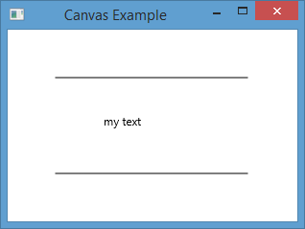
Tuval Çizim Örneği
Canvas canvas = new Canvas(300, 200); GraphicsContext gc = canvas.getGraphicsContext2D(); gc.strokeLine(50, 50, 250, 50);
gc.fillText("my text", 100, 100);
gc.strokeLine(50, 150, 250, 150); rootNode.getChildren().add(canvas);
CanvasExample Projesi

Slide 22
Resimler
javafx.scene.image.Image sınıfı
Grafiksel bir görüntü (resim) tanımlar
Görüntü içeriği bir girdi akışı (input stream), URL veya görüntü dosyasından
alınabilir
Image(InputStream is)
Image(String url)
url geçerli bir URL veya dosya patikası olabilir
javafx.scene.image.ImageView sınıfı
Node sınıfının alt sınıfıdır: sahne grafiğine eklenebilir
Bir Image nesnesini yapıcısına parametre alır
ImageView(Image image)
Aynı Image nesnesi birden fazla ImageView nodu tarafından kullanılabilir

Slide 23
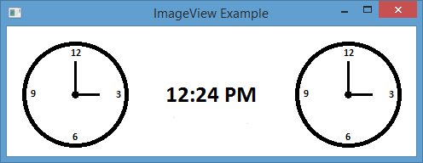
ImageView Örneği
Image analogClock = new Image("Analog.png"); Image digitalClock = new Image("Digital.png");
ImageView iv1 = new ImageView(analogClock); ImageView iv2 = new ImageView(digitalClock); ImageView iv3 = new ImageView(analogClock);
rootNode.getChildren().add(iv1); rootNode.getChildren().add(iv2); rootNode.getChildren().add(iv3);
ImageViewExample Projesi

Slide 24
Efektler
javafx.scene.effect.Effect soyut sınıfı
Örnek efekt alt sınıfları:
Bloom: nodun daha parlak kısımlarının parlaklığını arttırır
BoxBlur: nodu bulanıklaştırır
Glow: yanma görüntüsü verir
DropShadow: nodun arkasında gölge oluşturur
InnerShadow: nodun içinde gölge oluşturur
Reflection: nodun altındaö nodun yansıma görüntüsünü oluşturur
Bir Node nesnesi üzerinde efekt gerçekleştirmek için:
void setEffect(Effect effect): Node sınıfındaki metot

Slide 25
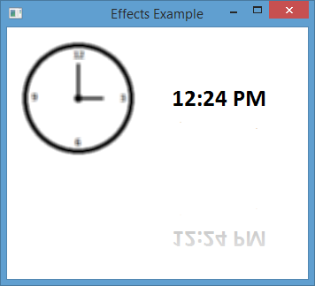
Efekt Örneği
Image analogClock = new Image("Analog.png"); Image digitalClock = new Image("Digital.png");
ImageView iv1 = new ImageView(analogClock); iv1.setEffect(new BoxBlur());
ImageView iv2 = new ImageView(digitalClock);
iv2.setEffect(new Reflection());
rootNode.getChildren().add(iv1); rootNode.getChildren().add(iv2);
EffectsExample Projesi

Slide 26
Dönüşümler
javafx.scene.transform.Transform temel sınıfı
Temel dönüşüm alt sınıfları: Rotate, Scale, Shear, Translate
Bir noda, birden fazla dönüşüm uygulanabilir
Bir noda uygulanan dönüşümlerin bir listesini almak için:
ObservableList<Transform> getTransforms()
Noda yeni bir dönüşüm eklemek veya noddan bir dönüşüm silmek için:
Dönüşüm listesi üzerinde add() veya remove() metotları çağırılır
Dönüşümler nod özelliği olarak uygulanabilir:
Örnek: void setRotate(double value)

Slide 27
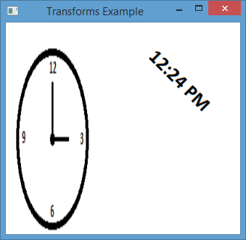
Dönüşüm Örneği
Image analogClock = new Image("Analog.png"); Image digitalClock = new Image("Digital.png");
ImageView iv1 = new ImageView(analogClock); iv1.getTransforms().add(new Scale(0.8, 2));
ImageView iv2 = new ImageView(digitalClock);
iv2.setRotate(45);
rootNode.getChildren().add(iv1); rootNode.getChildren().add(iv2);
TransformsExample Projesi

